Slide 1
Планировка предприятия по переработке птицы, технологические процессы на различных участках и их ветеринарно-санитарная характеристика. Особенности организации ветеринарно-санитарного контроля на конвейерной линии по переработке птицы

Slide 2
Основными задачами промышленной переработки птицы являются:
получение мяса с сохранением всех его исходных биологических свойств, придание тушкам товарного вида и подготовка к хранению;
освобождение мясных тушек от непищевых и малоценных частей, подготовка их к использованию в домашних условиях и в сети общественного питания с минимальным расходованием дополнительного времени;
производство расфасованных и упакованных частей тушек птицы, полуфабрикатов и готовых кулинарных изделий, а также таких сопутствующих высокоценных продуктов убоя и переработки, как жир, перо-пуховое сырье и сухие животные корма.

Slide 3
Технологический процесс производства мяса птицы осуществляется в следующей последовательности:
приёмка и доставка птицы (предубойная выдержка, приёмка в хозяйстве, доставка, ветеринарный осмотр поступившей птицы, выгрузка, подача на убой);
первичная обработка (навешивание на конвейер, оглушение, убой, обескровливание, шпарка, отрывание маховых и хвостовых перьев у гусей, гусят, индеек, индюшат, ощипка, доощипка, воскование тушек водоплавающей птицы, опалка сухопутной птицы (при необходимости), отрезание ног, сброс тушек с конвейера, удаление ног из подвесок, санобработка конвейера;
потрошение тушек (навешивание на конвейер, отделение головы, продольный разрез кожи шеи, отделение зоба, пищевода, трахеи, продольный разрез брюшной полости, извлечение внутренних органов, ветсанэкспертиза тушек и органов, отделение сердца и печени, отделение мышечного желудка, отделение кишечника с клоакой, отделение шеи с кожей или без кожи, контроль качества потрошения, мойка тушек, сортировка тушек);

Slide 4
обработка субпродуктов;
охлаждение тушек и субпродуктов;
сортировка, взвешивание, упаковка тушек, субпродуктов в потребительскую и транспортную тару;
сбор и переработка жира с мышечных желудков;
сбор и обработка перо-пухового сырья;
сбор технических отходов;
холодильная обработка: охлаждение, замораживание и хранение.

Slide 5
Приёмка и доставка птицы на убой
На убой должна поступать птица, с пустым зобом. Для этого она проходит предубойную выдержку.
Предубойную выдержку птица проходит непосредственно в птицеводческом хозяйстве, где за определённое время до её отлова и транспортирования на убой и переработку, прекращают кормить при свободном доступе к воде.
Время предубойной выдержки:
от 6 до 8 часов – куры яичных пород, цыплята, цыплята-бройлеры, индейки и индюшата;
от 4 до 6 часов – утки, утята, гуси, гусята, цесарки, цесарята, мускусные утки, мускусные утята, перепела, перепелята.

Slide 6
При транспортировании птицы более 1 часа при температуре окружающей среды свыше 25ºС плотность посадки птицы в транспортную тару или транспортное средство должна быть снижена на 15-20%.
В специализированном автотранспорте птицу перевозят в контейнерах или клетках, установленных по 8 штук в кассету. Загружают и выгружают контейнеры или кассеты вилочным погрузчиком. Разгрузка птицы из контейнеров производится с помощью кантователя. При наклоне контейнера птица выпадает из него на ленту транспортёра.

Slide 7
В настоящее время убой и переработку птицы производят на поточно-механизированных линиях, где обеспечивается единый технологический поток переработки птицы. Для этой цели промышленность выпускает ряд специализированных (предназначенных для раздельной обработки сухопутной или водоплавающей птицы) и универсальных (на которых обрабатывают все виды птицы) линий различной производительности:

Slide 8
конвейерная линия для убоя и переработки бройлеров производительностью 3000 и 6000 гол/ч;
конвейерная линия для убоя и переработки уток и утят производительностью 2000 гол/ч;
унифицированные линии для первичной переработки кур и цыплят производительностью 500, 1000 и 2000 гол/ч;
модифицированная унифицированная линия для переработки кур и цыплят производительностью 2000 гол/ч (при переработке на ней уток производительностью 1300 гол/ч);
линия первичной переработки индеек производительностью 500 гол/ч (можно перерабатывать и гусят-бройлеров);
автоматизированная линия для переработки перепелов производительностью до 1000 гол/ч.
Основную часть птицы перерабатывают на унифицированных конвейерных линиях различной производительности: от 500 до 3000 гол/ч.

Slide 9
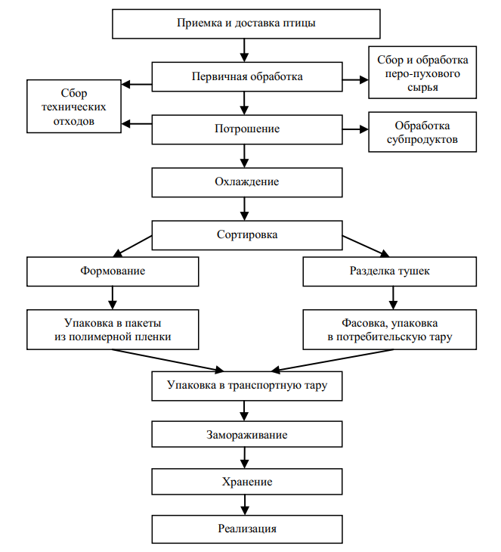
Технологическая схема переработки птицы

Slide 10
Переработка птицы производится в строгом соответствии с утвержденной «Технологической инструкцией по изготовлению тушек птицы» и с соблюдением «Ветеринарно-санитарных правил для организаций, осуществляющих деятельность по убою, переработке птицы и яйца», «Ветеринарно-санитарных правил осмотра убойных животных и ветеринарно-санитарной экспертизы мяса и мясных продуктов», санитарных норм, правил и гигиенических нормативов «Гигиенические требования к качеству и безопасности продовольственного сырья и пищевых продуктов».

Slide 11
Технологический процесс первичной обработки птицы складывается из следующих последовательно проводимых операций: навешивание птицы на конвейер, оглушение, убой и контроль убоя, обескровливание, тепловая обработка (шпарка), отрывание маховых и хвостовых перьев у водоплавающей птицы, снятие оперения (ощипка), доощипка или воскование водоплавающей птицы, отрывание или отрезание голов, опалка тушек, мойка тушек, отрезание ног.

Slide 12
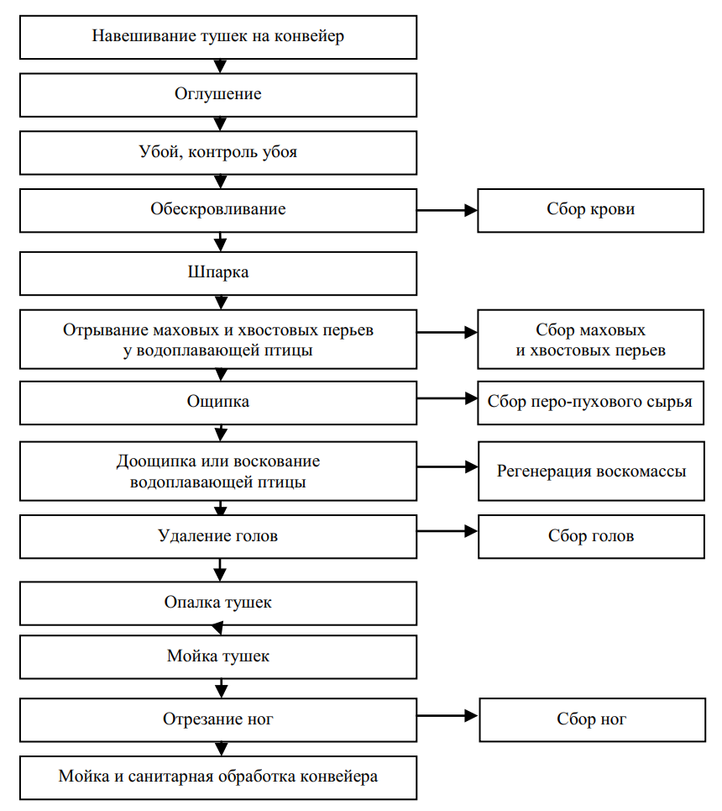
Технологическая схема первичной обработки птицы

Slide 13
Птицу навешивают последовательно с конвейера первичной обработки на конвейер воскования, потрошения, охлаждения, сортировки. Каждый конвейер оснащен специальным приводом. Одновременно на линии перерабатывают птицу одного вида и возраста. Если на переработку доставили сухопутную и водоплавающую птицу, то рекомендуется вначале перерабатывать сухопутную птицу, а затем − водоплавающую.

Slide 14
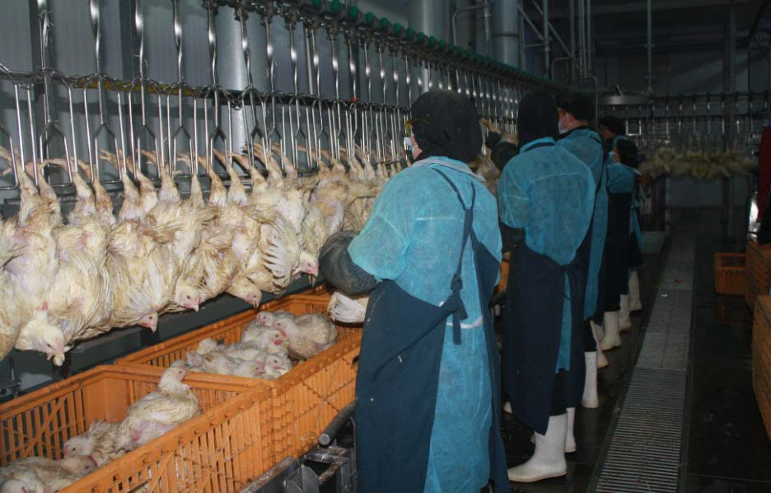

Slide 15
Транспортер имеет специальное ограждение и форсунки для распыла воды с целью уменьшения запыленности помещения. Скорость движения транспортера составляет 2 м/мин., что обеспечивает нормальную плотность посадки птицы при производительности линии 3000 гол/ч.

Slide 16
Процесс навешивания является сильным стрессовым воздействием на организм птицы, которое отрицательно сказывается на последующих операциях оглушения, обескровливания, снятия оперения и на качестве мяса. Поэтому необходимо дать возможность птице успокоиться. Это может быть достигнуто в результате спокойного нахождения ее в подвешенном состоянии на конвейере в течение 90 с, т. е. для этого ей будет достаточно времени, за которое она проходит путь по конвейеру от места навешивания до места оглушения.

Slide 17
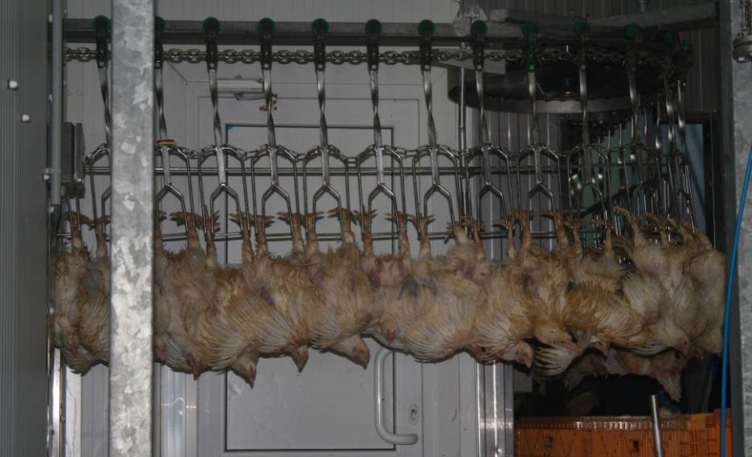

Slide 18
Существуют следующие способы оглушения птицы:
механический,
с помощью газа (в основном диоксид углерода),
с помощью наркотиков (барбитурат натрия и др.),
электрическим током.

Slide 19
Оглушение
Для обездвиживания птицу перед убоем оглушают, воздействуя на её организм переменным электрическим током высокой частоты (до 2000 Гц), промышленной частоты (50 Гц), или управляемой газовой средой.
При оглушении птицы в аппаратах с повышенной частотой тока применяют следующие режимы оглушения:
кур – напряжение тока 50-70 В, частота 1200-2000 Гц;
цыплят, цыплят-бройлеров – напряжение 45-60 В, частота от 350 до 2000 Гц.

Slide 20
Время оглушения птицы составляет: 15-25 с.
При оглушении птицы в аппаратах с промышленной частотой тока (50 Гц) применяют такие режимы :
кур, цыплят: 90-110В;
цыплят-бройлеров: 70-80В;
цесарки, цесарята: 90-110В;
индеек, индюшат: 100-120В;
уток, утят: 110-130В;
гусей, гусята: 115-135В;
перепела, перепелята: 45-56В.
При оглушении в газовой среде используют смесь газов, присутствующих в воздухе, например: двуокись углерода, азот, кислород, аргон.

Slide 21
Убой и обескровливание
При автоматизированной обработке птицу убивают на машине, путём бокового разреза, одним или двумя дисковыми ножами, кожи шеи, ярёмной вены и сонной артерии со смещением к затылочной части головы без повреждения трахеи и пищевода.
Вручную птицу убивают наружным способом, вскрывая кровеносные сосуды специальным ножом путём прокалывания.
Обескровливание осуществляется над жёлобом в течение 150 с (куры, цыплята, цыплята-бройлеры, цесарки, цесарята, перепела, перепелята) и не менее 180 с (утки, утята, гуси, гусята, индейки, индюшата).
Кровь из жёлоба стекает в промежуточную ёмкость, где накапливается и затем транспортируется в цех переработки отходов.

Slide 22
Шпарка
Для ослабления удерживаемости оперения тушки птицы обрабатывают горячей водой в установках для шпарки птицы. Выбор режима шпарки зависит от вида и возраста перерабатываемой птицы.
Птицу шпарят по «мягкому» или «жёсткому» режиму шпарки. При шпарке по «мягкому» режиму поверхностный слой тушки – эпидермис остаётся неповреждённым, тушки имеют лучший внешний вид.
Температура воды в ванне шпарки поддерживается автоматически.

Slide 23
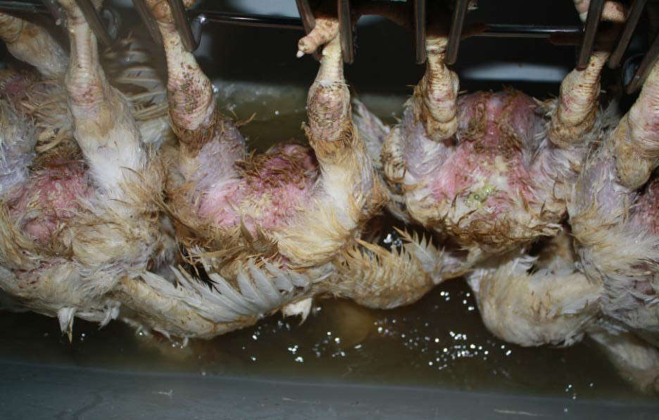

Slide 24
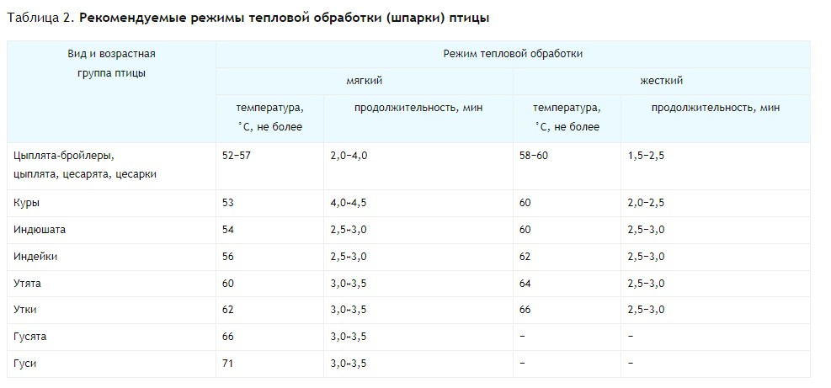

Slide 25
Ощипк
Для ощипки применяют машины непрерывного действия – дисковые автоматы или машины периодического действия - центрифуги.
Во время ощипки в дисковых автоматах, птица орошается горячей водой с температурой 50-55ºС. Дисковые автоматы отрегулированы таким образом, что ротодиски с резиновыми пальцами полностью охватывают птицу.
Снятое с птицы перо-пуховое сырьё смывается водой в гидрожёлоб, расположенный в полу цеха или перфорированные ящики. По гидрожелобу с потоком воды перо-пуховое сырьё поступает в виде перо-водяной пульпы в насосный агрегат. Последним перо-водяная пульпа перекачивается в сепаратор, где происходит разделение воды и перо-пухового сырья. Вода поступает на очистку и повторное использование, а перо-пуховое сырьё в цех переработки.

Slide 26
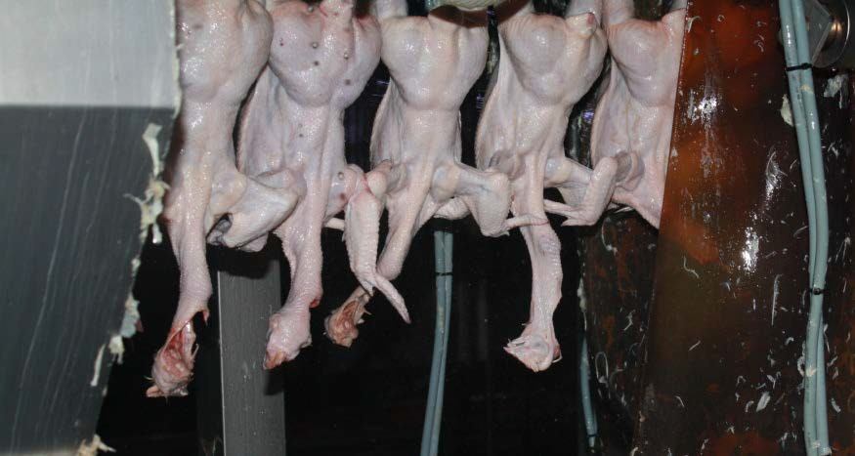

Slide 27
Воскование
Водоплавающую птицу после ощипки навешивают на конвейер воскования, закрепляя за ноги и голову. Воскование проводят путём трёх-четырёхкратного погружения птицы в воскомассу с её застыванием после каждого погружения. Продолжительность каждого погружения 3-6 с, выдержка для застывания каждого слоя воскомассы между погружениями – 20-25 с.
Температура воскомассы при восковании в двух ваннах поддерживается на уровне: в первой 62-65ºС, во второй 52-54ºС. Может поддерживаться и другая температура, рекомендованная производителем воскомассы. Толщина образующего слоя воскомассы на поверхности птицы 1-2,5 мм. Обработанная воскомассой птица охлаждается водопроводной питьевой водой, путем погружения в течение 90-120 с. Для снятия воскомассы с птицы используют машины для снятия воска или дисковые автоматы. После последнего погружения и последующего застывания воскомассы на птице её снимают вручную.
При регенерации воскомассы, снятой с птицы, её очищают от пеньков, остатков пера, пуха и других загрязнений. Регенерация осуществляется путём естественного осаждения или центрифугированием.

Slide 28
Отрезание голов
Голову отделяют автоматически или вручную между вторым и третьим шейными позвонками, при движении тушек на конвейере. При автоматическом отделении головы допускается отделение головы между первым и вторым шейными позвонками, при этом у цыплят и цыплят- бройлеров одновременно производится выемка трахеи и пищевода.
Вручную голову отрезают с помощью пневматических ножниц.
После отделения голов тушки моют в бильно-очистной машине или в душирующем устройстве.

Slide 29
Отрезание ног
Ноги отрезают по заплюсневому суставу или на 20мм ниже. Ноги отрезают автоматически или вручную. Автоматические машины отрезания ног работают на прямом участке конвейера, на повороте 90^{о} или 180^{о}, отрезание производится дисковым ножом.
Вручную ноги отрезают с помощью пневматических ножниц.

Slide 30
Перевешивание тушек на конвейер потрошения
С конвейера первичной переработки на конвейер потрошения тушки перевешиваются автоматически или вручную.
При навешивании вручную тушки после отрезания ног на машине падают на ленточный транспортёр, которым они подаются к месту навешивания на конвейер потрошения или стол-накопитель.
Оставшиеся в подвесках ноги сбрасываются специальным устройством.
При автоматическом перевешивании тушек с конвейера первичной обработки на конвейер потрошения, ноги у тушек отрезаются в устройстве перевешивания. Подвески конвейера потрошения расположены так, чтобы перевешенные тушки заходили спиной во все машины участка потрошения.

Slide 31
Санитарная обработка конвейера
Тяговую цепь конвейера с каретками и подвесками необходимо в течение смены мыть и дезинфицировать. Для этого используются устройства для мойки и санитарной обработки конвейера. В этом устройстве находятся вращающиеся навстречу друг другу щётки и ряды форсунок, распыляющие воду.

Slide 32
Потрошение
Продольный разрез кожи шеи, отделение трахеи и пищевода
На автоматизированной линии потрошения кожа шеи не разрезается, а удаление зоба, трахеи и пищевода выполняется на машине.
При потрошении птицы вручную продольный разрез кожи шеи производят по всей длине шеи ножом или простым приспособлением, который представляет собой двузубую вилку с закреплённым между зубьями плоским ножом.
После разрезания кожи шеи, отделяют вручную кожу от шеи, отрывают пищевод и трахею, если они не были удалены при отрывании головы.

Slide 33
Вырезание клоаки и разрезание брюшной полости
При потрошении птицы вручную клоаку отрезают вместе с кишечником в конце процесса. Стенку брюшной полости разрезают ножом от клоаки до гребня грудной кости, смещая разрез немного влево.
На автоматизированных линиях вырезание клоаки и разрезание брюшной полости осуществляется на одной или двух машинах. Машины имеют два ножа: цилиндрический для вырезания клоаки и плоский для разрезания полости. Через отверстие, образовавшееся после вырезания клоаки, в полость тушки входит плоский нож, который разрезает полость вплоть до киля грудной кости. Разрез проводится на боковой стороне тушки (со стороны желудка) так, что кишечник не повреждается. Длину разреза можно регулировать.

Slide 34
Извлечение внутренних органов
При извлечении внутренних органов вручную тушку удерживают левой рукой, слегка приподнимая. Правую руку по внутренней стороне грудной части ладонью вниз вводят в полость тушки до упора, захватывают все внутренние органы, отрывают и вынимают руку с кишечником и потрохами из полости тушки. Вынутые органы оставляют висеть на тушке для проведения ветеринарно-санитарной экспертизы. Для облегчения труда на операции потрошения используется приспособление – вилка потрошения. Вилка вводится в полость тушки по внутренней стороне спины до упора, затем рукоятка вилки наклоняется вниз захватывая все внутренние органы, отрывает и вынимая вилку по грудной полости вынимают кишечник с потрохами из полости.
При механизированном потрошении тушки потрошат автоматически на машине для извлечения внутренностей. За один ход рабочих органов извлекаются все внутренние органы, включая лёгкие.

Slide 35
Ветеринарно-санитарная экспертиза тушек и внутренних органов
К месту ветеринарно-санитарной экспертизы тушки поступают с извлечёнными внутренними органами, висящими на тушке.
Существенно улучшаются условия труда ветсанэксперта, если рабочее место оборудовано большим плоским зеркалом. В этом случае тушку осматривают, не переворачивая её в подвеске.
На конвейерах потрошения с параллельным участком разделения внутренних органов, сразу после извлечения комплект внутренних органов отделяется от тушки и навешивается автоматически на конвейер обработки желудков, который движется параллельно и синхронно с основным, так что каждой тушке соответствует движущийся параллельно комплект внутренних органов. В случае выявления патологических изменений на тушке или каком-нибудь органе, тушка и внутренние органы снимаются с конвейера.

Slide 36
Отделение сердца и печени
Все операции разбора осуществляют над транспортёром или жёлобом разбора потрохов. Разделение внутренних органов, висящих на тушке, начинают с отделения сердца и печени.
Сердце и печень сбрасывают в воронку, по которой они попадают в накопитель или приёмник насоса, который водой транспортирует их в охладители потрохов для мойки и охлаждения. Из накопителя сердце и печень транспортируют вручную на участок охлаждения потрохов для мойки и охлаждения.

Slide 37
Отделение мышечного желудка и кишечника
При обработке мышечного желудка вручную его отрезают от кишечника, продолжающего висеть на тушке. Для этого мышечный желудок слегка оттягивают от тушки и ножницами или ножом отрезают его от кишечника.
Кишечник отрезают вместе с клоакой (если потрошение осуществляется вручную) и сбрасывают на транспортёр или в жёлоб потрошения, которые подают его непосредственно в бак для передувки или накопитель для транспортировки в цех утилизации отходов.
При обработке желудков на машине с автоматическим режимом работы их отрезают от тушки вместе с кишечником и бросают на ленточный транспортёр, которым они подаются в машину для обработки желудков.

Slide 38
Удаление зоба, трахеи и пищевод
На автоматизированных линиях удаление зоба, трахеи и пищевода осуществляется машиной. Тушки в машину заходят спиной к центру машины. Рабочий орган в виде цилиндрической фрезы входит, вращаясь внутрь тушек. Проходя насквозь тушку, фреза наматывает на себя трахею, зоб и пищевод, а выйдя наружу из тушки, всё счищается механической щёткой.
При ручном потрошении оператор руками выдёргивает из тушки трахею с зобом и пищевод.

Slide 39
Отделение шеи
При ручном потрошении шею отрезают на конвейере пневматическими, механическими ножницами, или ножом, на уровне плечевых суставов.
При механизированной обработке шеи отделяют автоматически на машинах. При заходе в машину роторного типа тушка должна висеть спиной к машине, а при заходе в машину с вертикальным рабочим органом – грудью к машине. Рабочие органы точно фиксируют тушку в заданном положении, шея отделяется на уровне плечевых суставов и сбрасывается в накопитель. Из накопителя шеи попадают в насос или в специальной таре транспортируются на участок охлаждения потрохов для мойки и охлаждения

Slide 40
Зачистка тушек от остатков внутренних органов
Зачистку тушек от остатков внутренних органов, а это обычно лёгкие и почки, производят с помощью специальной вилки со скребковой насадкой или вакуумного пистолета.
Вилку вводят в тушку и выскребают лёгкие и почки или отсасывают их вакуумным пистолетом для отсоса лёгких и почек.
На высокомеханизированных линиях остатки лёгких отделяют от тушки на машине конечного контроля роторного типа. Лёгкие и другие не удалённые части внутренних органов отсасываются с помощью вакуума

Slide 41
Мойка тушек
В линиях потрошения тушки птицы промываются из форсунок при прохождении через душирующее устройство. Положение форсунок устанавливают таким образом, чтобы вода из форсунок попадала и в полость тушки.
В высокомеханизированных линиях тушки моют снаружи и внутри на роторной машине. Полый рабочий орган входит в полость тушки и распыляет воду. Снаружи тушки промывают водой из форсунок.

Slide 42
Охлаждение мяса птицы
В промышленности применяют следующие способы охлаждения тушек цыплят-бройлеров:
Воздушный (традиционный) - охлаждение в ящиках в камере при температуре 0-2ºС.
Испарительный – охлаждение на конвейере в туннеле при температуре плюс 0,5ºС в течение 90 мин.
Водо-воздушный – охлаждение тушек в воде при температуре 12ºС в течение 30 мин и в воздухе с температурой плюс 0,5ºС на конвейере в течение 55 мин.
Водо-испарительный – охлаждение в воде при температуре 12º С в течение 30 минут и в аэрозоле при температуре 1ºС в течение 60 минут.
Водяной – охлаждение в водопроводной воде при температуре не выше 12º С в течение 10 минут и в ледяной воде при температуре 1ºС в течение 30 минут.
Мясо остальных видов птицы, уложенное в полиэтиленовые ящики, охлаждают воздушным способом в камере при температуре 0÷2ºС.

Slide 43
Сортировка птицы
Охлаждённые тушки поступают на сортировку, которую проводят на конвейере стекания, на ленточном транспортёре или технологических столах.
Тушки сортируют по упитанности и качеству обработки.

Slide 44
Обработка субпродуктов
Обработка субпродуктов заключается в очистке, мойке, охлаждении и замораживании.
Обработка мышечных желудков производится, как механизировано на машине, так и вручную.
При обработке на раздельных машинах желудок разрезается, выворачивается, промывается и подаётся в следующую машину.
Желудок попадает в машину для снятия жира и очистки. Пройдя через машину, желудки попадают в шнек. Шнеком подаются на стол машины снятия кутикулы. В шнеке желудки дополнительно промываются и частично охлаждаются. На столе с желудков валиками сдирается кутикула.

Slide 45
Кутикулу удаляют вручную
При обработке мышечных желудков вручную их разрезают специальным ножом, выворачивают, промывают от содержимого проточной водопроводной водой. С желудков сухопутной птицы кутикулу сдирают вручную или на машине, рабочим органом в которой являются два ребристых вала, вращающихся навстречу друг другу. С желудков водоплавающей птицы кутикулу срезают.
Охлаждают желудки также как сердце и печень, т.е. вначале транспортируют на стол доработки, где проверяют качество обработки, упаковывают в пакеты или лотки, взвешивают и отправляют в холодильник на охлаждение или замораживание.

Slide 46
Сбор и обработка жира
При сборе жира-сырца вручную это делают непосредственно на конвейере потрошения перед отделением желудка от тушки.
С брюшной полости тушек птицы, направляемых на переработку, жир снимают на конвейере потрошения или во время разделки тушек.
Отделённый во время обработки тушек и мышечных желудков внутренний жир-сырец тщательно промывают водой, выдерживают для стекания воды в течение 15-20 мин, раскладывают в ёмкость слоем не более 5 см и направляют на охлаждение при температуре минус 2- плюс 2ºС.

Slide 47
Упаковка
Тушки птицы выпускают индивидуально упакованными в пакеты из полимерной плёнки с нанесённой на пакет маркировкой.
Перед вкладыванием в пакет тушку формуют: кожу шеи заправляют под крыло, прикрывая место разреза, голень сгибают в коленном суставе и прижимают к груди, крылья прижимают к бокам. Рабочее место для упаковки оборудуют устройством для вкладывания тушек в пакеты, приспособлением для наложения липкой ленты или клипсы на горловину пакета. При упаковке тушек птицы на полуавтоматах, тушку формуют и укладывают в подложку, с которой толкатель заталкивает её в пакет, горловина пакета заклеивается липкой лентой или скрепляется клипсой.

Slide 48
Тушки не клеймят, если их укладывают в пакеты из полимерной пленки. На пакете указывают: предприятие-изготовитель, его товарный знак; вид птицы, категорию; способ обработки; штамп со словом «Ветосмотр»; действующий стандарт.
Не допускают к реализации в торговой сети и сети общественного питания, а используют для промышленной переработки следующие тушки: не соответствующие требованиям II категории, с искривлением спины и грудной кости, с царапинами на спине, замороженные более 1 раза, имеющие темную пигментацию (кроме тушек индеек и цесарок). Тушки старых петухов, соответствующие I категории, но имеющие шпоры длиной 15 мм, относят ко II категории.

Slide 49
В зависимости от температуры в толще грудных мышц тушки подразделяют на остывшие (температура не выше 25 °С), охлажденные (температура от 0 до 4 °С) и мороженые (температура не выше —8 °С). Тушки упаковывают в пакеты из термоусадочной пленки, вакуумируют на вакуум-упаковочной машине и взвешивают. Затем тушки, сгруппированные по видам птицы, массе, категории упитанности и способу обработки, укладывают в деревянные или пластиковые ящики, коробки из гофрированного картона или тару из нержавеющего металла. Масса брутто ящика не должна превышать: деревянного — 30 кг, картонного — 15, полимерного — 20 кг. На розничных торговых предприятиях птицу необходимо хранить в отдельных холодильниках или вместе с другими пищевыми продуктами, требующими одинакового температурного режима и не издающими посторонних запахов. Для текущей продажи в торговой сети используют холодильное оборудование (охлаждаемые прилавки, витрины и др.). Хранят такое мясо в магазинах не более 6 сут. Тушки птицы охлаждают следующими способами: воздушным, контактным и комбинированным.

Slide 50
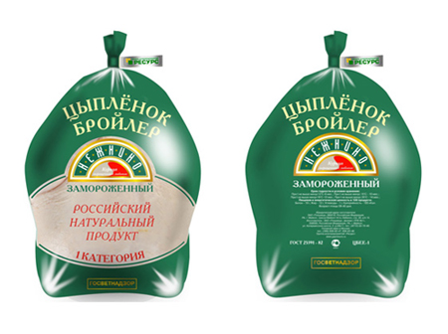
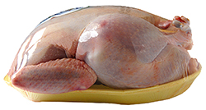
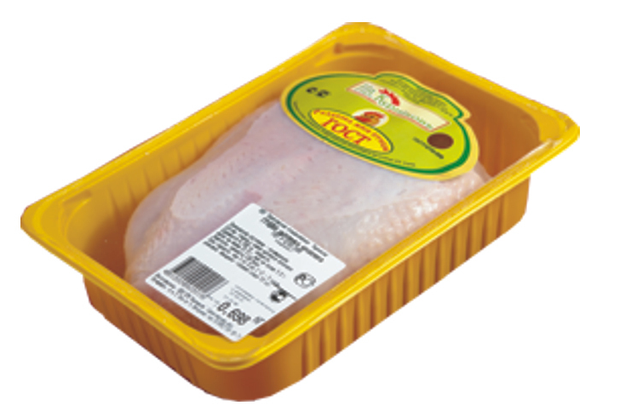
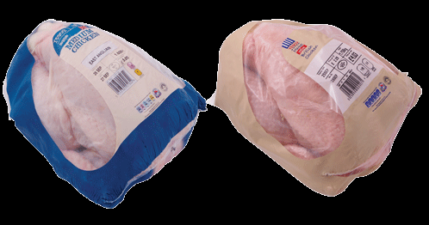

Slide 51
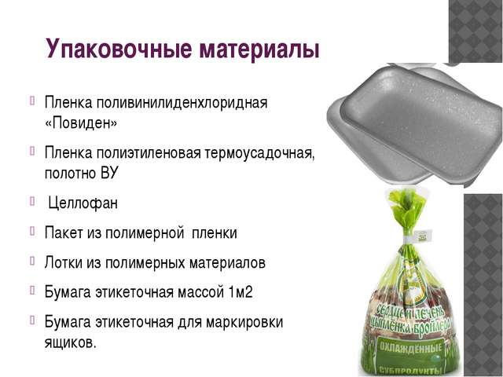

Slide 52
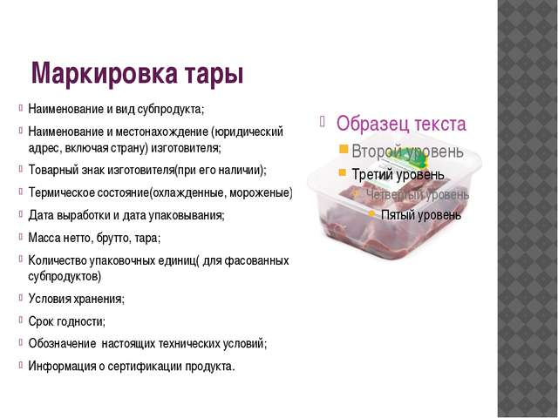

Slide 53
Замораживание мяса птицы, субпродуктов
Мясо птицы и субпродукты замораживают в морозильных камерах при температуре не выше минус 25ºС и скорости движения воздуха не менее 1,0 м/с.
Продолжительность замораживания в камерах с принудительной циркуляцией воздуха при температуре не выше минус 25ºС; ч:
куры, цыплята, цыплята-бройлеры 20-23
цесарки, цесарята, утята, утки 20-30
индейки, индюшата, гуси, гусята 38-41
перепела, перепелята 10-12
субпродукты 10-12
Температура замороженного мяса птицы минус 12ºС в толще грудной мышцы.

Slide 54
Сбор и обработка перо-пухового сырья
Технологический процесс обработки перо-пухового сырья водоплавающей птицы и пера сухопутной птицы осуществляют в следующей последовательности: сбор оперения – механическое обезвоживание – сушка – охлаждение - упаковка.
Собранное перо-пуховое сырьё поступает в сепаратор, который представляет собой сетчатый барабан, при перемещении по которому от перо-водяной пульпы отделяется свободная влага. Из сепаратора перо-пуховое сырьё попадает в центрифугу для механического обезвоживания.
Степень обезвоживания контролируют визуально. На ощупь оно не должно быть мокрым. Влажность пера перед высушиванием не должна превышать 50%.
Влажность пера на выходе из сушилки должна быть в пределах 14-17%.

Slide 55
Сбор технических отходов
К техническим отходам относится: кровь, кишечник, яичник с яйцеводами и несформировавшимися яйцами, трахея, пищевод, зоб, семенники, лёгкие, зачистки от прижизненных пороков и дефекты технологической обработки тушек, ветеринарный брак, кутикула, селезёнка, почки, железистый желудок, ноги, и голова, перо-пуховое сырьё (кроме сырья от водоплавающей птицы).
На каждом рабочем месте, устанавливают накопители для сбора технических отходов. На рабочих местах, расположенных над гидрожелобом, технические отходы сбрасываются непосредственно в гидрожелоб.
С каждого рабочего места собранные отходы транспортируются в цех утилизации отходов, где их перерабатывают на корма.
По гидрожелобу отходы транспортируются на сепаратор для отделения воды, а затем в цех утилизации.

Slide 56
Хранение (условия и особенности технологии хранения продукции)
Охлаждённое мясо птицы и субпродукты хранят в камерах при температуре воздуха 0- 2ºС и относительной влажности воздуха 80-85%, не более пяти суток со дня выработки.
Замороженное мясо птицы и субпродукты хранят в камерах при температуре воздуха минус 18ºС и относительной влажности воздуха 85-95%. Срок хранения указан на упаковке.

Slide 57
Охлажденное мясо птицы хранят при температуре от 0 до 2 °С и относительной влажности воздуха 80—85 % не более 5 сут со дня выработки. Для увеличения срока хранения охлажденной птицы необходимо поддерживать температуру, как можно более близкую к нулю. При такой температуре тушки можно хранить в течение 13 сут. При хранении мороженой птицы необходимо поддерживать температуру в камерах холодильника не выше —12°С и относительную влажность 85—95 %. Охлажденное и мороженое мясо птицы перевозят на небольшие расстояния специальным транспортом — авторефрижераторами, которые имеют изолированные кузова с машинным охлаждением. По железным дорогам мясо птицы перевозят в изотермических рефрижераторных вагонах.

Slide 58
Транспортируют фасованное мясо птицы в условиях, обеспечивающих сохранность его качества. Срок хранения и реализации фасованного мяса птицы при температуре не выше 6 °С не должен превышать 36 ч со времени окончания технологического процесса. Предельный срок хранения фасованного мяса птицы при температуре не выше —5 °С не более 6 сут.

Slide 59
Технологический контроль и метрологическое обеспечение технологического процесса производства и хранения продукции
Перед началом работы техническая служба предприятия должна проверить состояние оборудования и инструмента.
При оглушении птицы электрическим током необходимо постоянно контролировать напряжение тока и не менее двух раз в смену эффективность оглушения.
При автоматическом убое перед началом смены проверяют заточку ножа и постоянно качество убоя.
Во время шпарки контролируют температуру в ванной по приборам.
Качество ощипки определяют визуально. В случае необходимости регулируют положение рядов машины. Постоянно проверяют температуру и регулируют количество подаваемой в машину для ощипки горячей воды.
На машине отрезания ног перед началом смены проверяют заточку ножа и постоянно качество реза по суставу ноги.

Slide 60
При потрошении следят за полным извлечением внутренностей.
Тушки должны быть промыты.
Качество обработки и мойки субпродуктов и жира определяют визуально.
При охлаждении мяса и субпродуктов в воздухе контролируют по приборам температуру в камерах охлаждения, при других способах охлаждения температуру воды и воздуха.
При замораживании и хранении мяса, субпродуктов необходимо следить за температурой воздуха в холодильных камерах.
На всех стадиях производства мяса птицы осуществляют контроль за соблюдением технологических режимов по системе ХАСП.

Slide 61
Все технологические процессы производства, связанные с мойкой грязной тары, приемкой птицы, сортировкой и санитарной обработкой яиц, первичной обработкой перо-пухового сырья, должны производиться в отдельных помещениях или площадках.
У входов в производственные, складские, вспомогательные помещения должны быть скребки, решетки и металлические сетки для очистки обуви от грязи. Вход в производственные помещения птицеперерабатывающего предприятия (цехи) лиц, не связанных с убоем и переработкой птицы, допускается только с разрешения начальника ОПВК или старшего ветеринарного врача.

Slide 62
Для дезинфекции обуви рабочих и служащих в проходной на территорию птицеперерабатывающего предприятия, а также при всех входах, ведущих в цех переработки птицы, яиц и другие производственные помещения, оборудуют дезковрики размером не менее 2,0 - 2,2 м из поролона или пористой резины толщиной 2-4 см, укладывают их в кафельные или цементированные углубления, или металлические коррозиестойкие поддоны. Дезковрики систематически по мере загрязнения подвергают механической очистке. Два-три раза в смену увлажняют 2%-ным раствором едкого натра.

Slide 63
В производственных помещениях следует предусматривать смывные краны из расчета 1 кран на 500 м2 площади; раковины для мытья рук с подводкой холодной и горячей воды со смесителем, снабженные мылом, щеточкой, сосудом с дезинфицирующим раствором, полотенцами разового пользования или электрополотенцами.
Раковины должны располагаться в каждом производственном цехе при входе, а также в местах, удобных для пользования ими, на расстоянии не более 15 м от рабочего места.
Для питьевых целей устанавливают питьевые фонтанчики или сатураторные установки на расстоянии не более 75 м от рабочего места; температура питьевой воды должна быть не ниже 8°С и не выше 20°С.

Slide 64
При количестве работающих женщин 100 и более на предприятии оборудуют помещение для личной гигиены женщин. При меньшем количестве работающих женщин оборудуют специальную кабину с гигиеническим душем при туалете в бытовых помещениях (1 душ на 20 рабочих в смену).
Шлюзы перед туалетами должны быть оборудованы вешалками для санитарной одежды, раковинами для мытья рук, имеющими смесители с подводкой горячей и холодной воды, мылом, щетками, устройствами для дезинфекции рук, электрополотенцем или полотенцами разового пользования.
Унитазы в туалетах рекомендуется устанавливать с педальным спуском.
При проектировании или реконструкции предприятий количество туалетов определяют из расчета для женщин: 15 человек на 1 унитаз, для мужчин: 15 человек на 1 унитаз и 1 писсуар.

Slide 65
Бытовые помещения необходимо ежедневно по окончании работы тщательно убирать: очищать от пыли, полы и инвентарь промывать моющим раствором и горячей водой; гардеробные очищать влажным способом и не реже 1 раза в неделю подвергать дезинфекции путем орошения раствором хлорной извести или протирания тканью, смоченной 0,5%-ным раствором хлорной извести (по активному хлору %) или другим дезинфицирующим средством.
Все выложенные плиткой панели или окрашенные стены периодически (по мере загрязнения) протирают тканью не реже 1 раза в неделю, а также по требованию учреждений санитарно-эпидемиологической службы и ветеринарно-санитарной службы предприятия.
Санитарные узлы и оборудование комнаты гигиены женщин по мере необходимости, но не реже 1 раза в смену тщательно очищают, промывают водой, после чего дезинфицируют.
При уборке туалетов (2-3 раза в день) протирают отдельно выделенной тканью, смоченной 0,5%-ным раствором хлорной извести (500 мг активного хлора на 1 л воды), ручки и затворы дверей, спусковые ручки и другие поверхности, которых касаются руки человека при посещении туалета.

Slide 66
В период выработки продукции категорически запрещается проведение ремонтных работ, дезинфекции, оставлять инструменты, вносить металлические и стеклянные предметы, зеркала, ароматические вещества, табак в производственные помещения.
Запрещается на птицеперерабатывающие предприятия ввозить из птицеводческих хозяйств (совхозов, колхозов, птицефабрик) и перерабатывать трупы птицы и отходы инкубации.
Подача тары, упаковочного и других вспомогательных материалов должна осуществляться через коридоры, минуя производственные помещения.
Хранение готовой продукции осуществляют строго соблюдая температурно-влажностные режимы, предусмотренные действующей нормативно-технической документацией.
Температура и влажность в помещениях хранения готовой продукции проверяется по показаниям контрольно-измерительных приборов и записывается в журнал.
Отпуск готовой продукции должен производиться экспедитором или мастером, которые несут административную ответственность за ее качество и сохранность.

